Slide 1
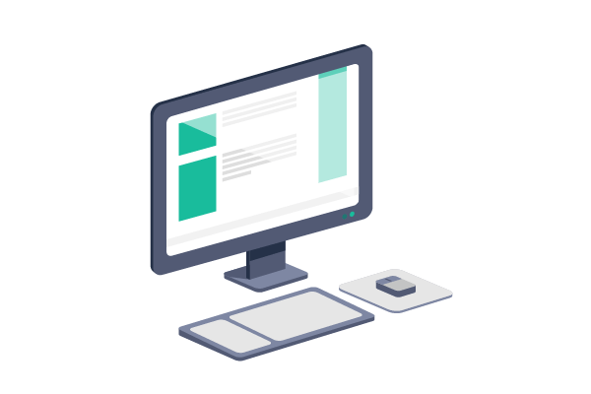
KAKO INSTALIRATI I IZBRISATI PROGRAM U WINDOWS-u 7
SPASOJE PAPIĆ

Slide 2
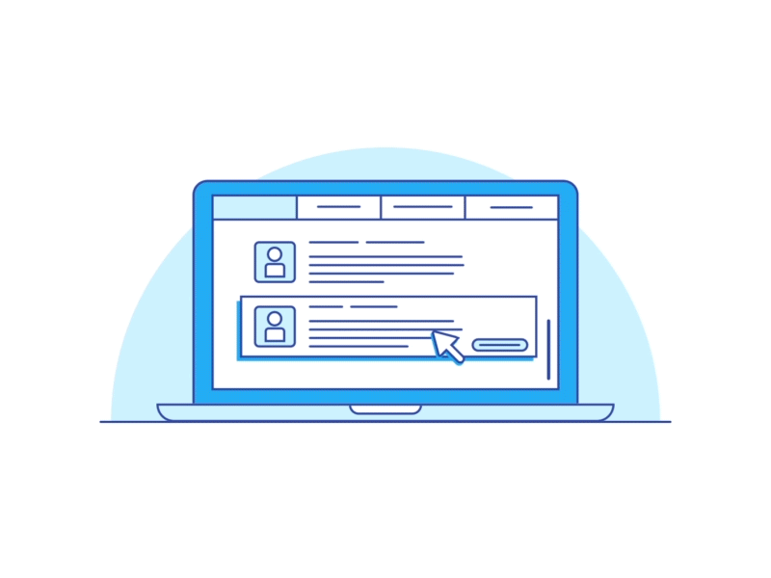
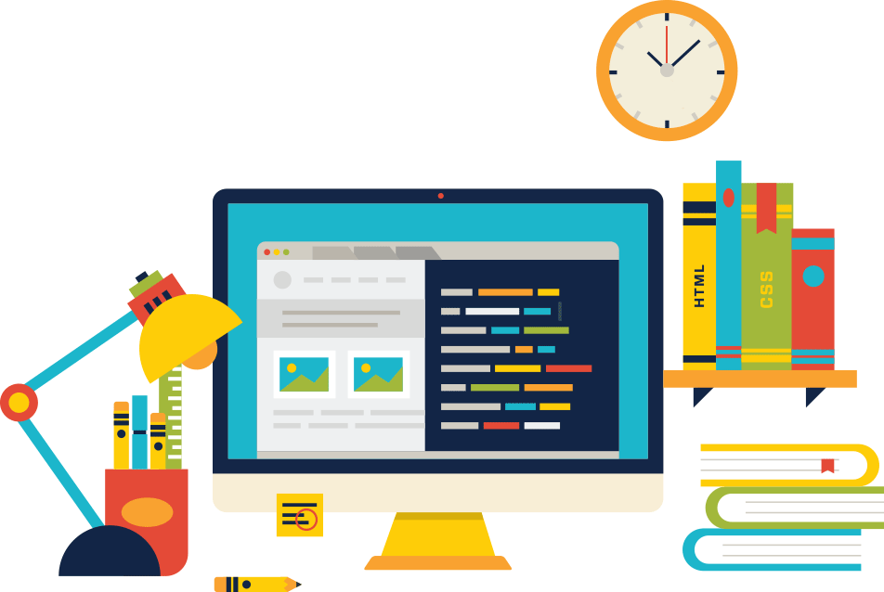
Kada je u pitanju instaliranje u Windows-u 7, morate voditi računa o sigurnosti. Samo zato što ste preuzeli nešto sa interneta ne znači da je sigurno.
Prije nego počnete proces instalacije, potrebno je skenirati ono što ste preuzeli sa svojim antivirus programom.
Nakon što se provjeri instalacijski fajl, možete početi instaliranje željenog programa.

Slide 3
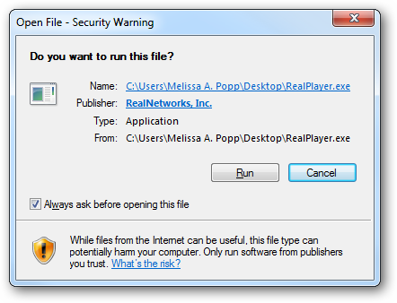
KAKO INSTALIRATI PROGRAM
Za početak je potrebno otvoriti instalacijsku datoteku i pokrenuti “čarobnjak” za instaliranje. Otvoriće se prozor u kojem je potrebno kliknuti na dugme Run da bi se pokrenula instalacija.

Slide 4
Nakon toga će se pojaviti prozori instalacije programa RealPlayer u kojima je potrebno podesiti određene podatke vezane za samu instalaciju:
Change desktop location
( Ako želimo promijeniti lokaciju na kojoj će biti instaliran program na našem računaru)
Add Desktop shortcut for RealPlayer
( Ako želimo na desktop postaviti ikonu za ovaj program, potrebno je štrikirati kvadrat)
Enable browser download button
(Ova opcija omogućava skidanje videa direktno sa neke web stranice)
Make RealPlayer my preferred video player
( Da postavimo ovaj program kao glavni za otvaranje video i audio datoteka na našem računaru)

Slide 5
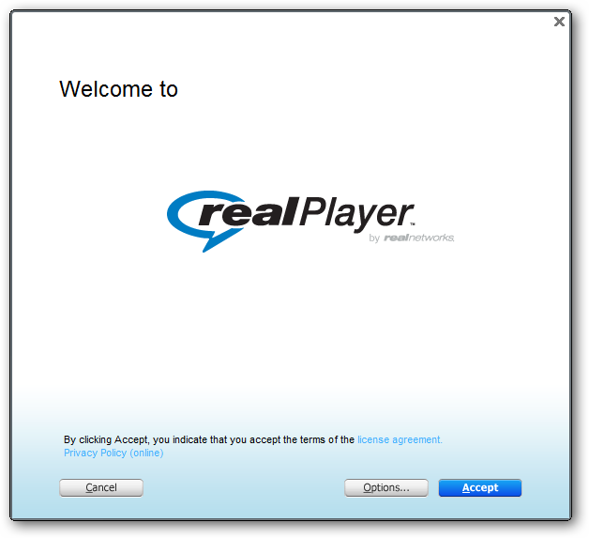
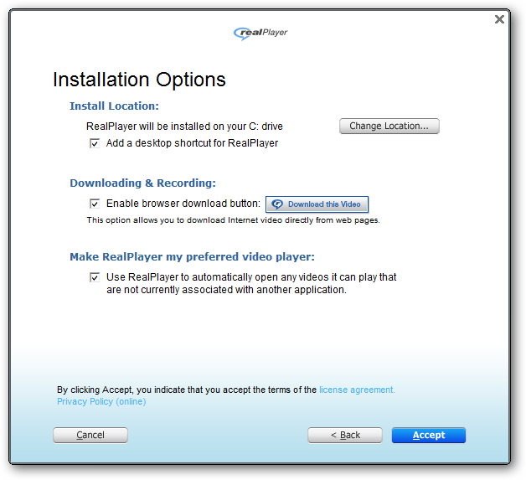

Slide 6
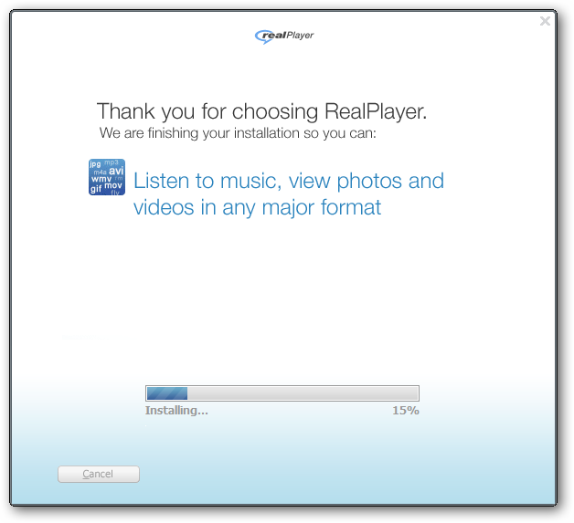
Kada smo postavili sve ove opcije potrebno je kliknuti na dugme Accept da bi se pokrenuo proces instalacije.

Slide 7
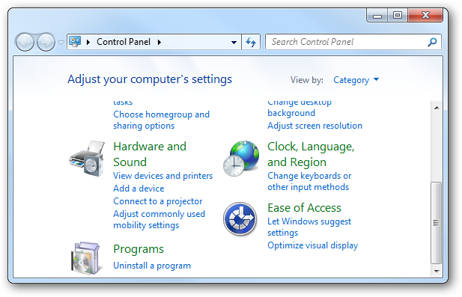
KAKO IZBRISATI PROGRAM
Da bi izbrisali program sa našeg računara potrebno je za početak kliknuti na Start>Control Panel

Slide 8
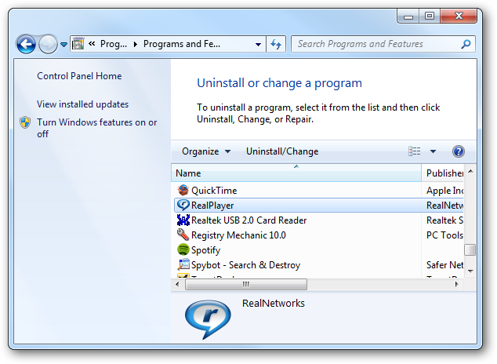
U Control Panel prozoru odaberemo opciju Uninstall or change a program te u ponuđenoj listi programa nađemo onaj koji želimo izbrisati. U ovom slučaju to je RealPlayer.
Nakon što dvokliknemo na RealPlayer pojaviće se opcija Uninstall/Change na koju je potrebno kliknuti da bi se pokrenuo proces deinstalacije.

Slide 9
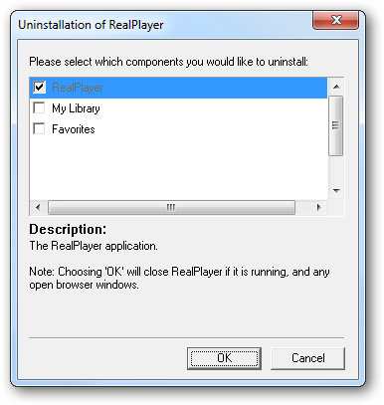
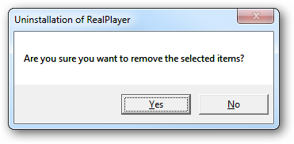
U naredna dva prozora treba štrikirati polje pored RealPlayer te kliknuti da dugme OK i YES i proces deinstalacije će se izvršiti uspješno.

Slide 10
HVALA NA PAŽNJI

